Slide 1

GUIDA
e
NEGOZIAZIONE

Slide 2

ESERCIZIO
Rispecchiamento e ricalco di:
Parole calde, parole chiave, emozioni +
convinzioni e valori e,
per questi, usare frasi tipo:
«Mi sembra di capire che per te è importante…
«Mi sembra che credi sia vero…

Slide 3
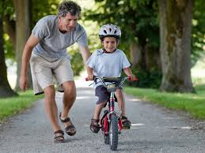
LA GUIDA: cos’è?
È una tecnica che consiste nel portare, indirizzare la persona verso un’altra visione della situazione che viene fuori dalle parole chiave, calde ed emozioni dette dalla persona
Quando è possibile la guida?
Quando abbiamo fatto un buon ricalco

Slide 4
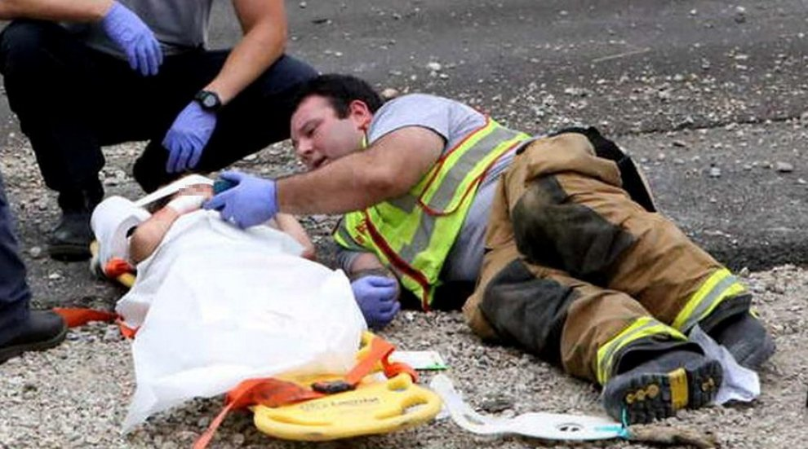
18 LUGLIO 2016
MISSISSIPPI
rispecchiamento
RICALCO
GUIDA

Slide 5

LA NEGOZIAZIONE
Consiste nel giungere a un accordo condiviso per cui entrambe le parti si ritrovano in una posizione migliore da quella di partenza

Slide 6
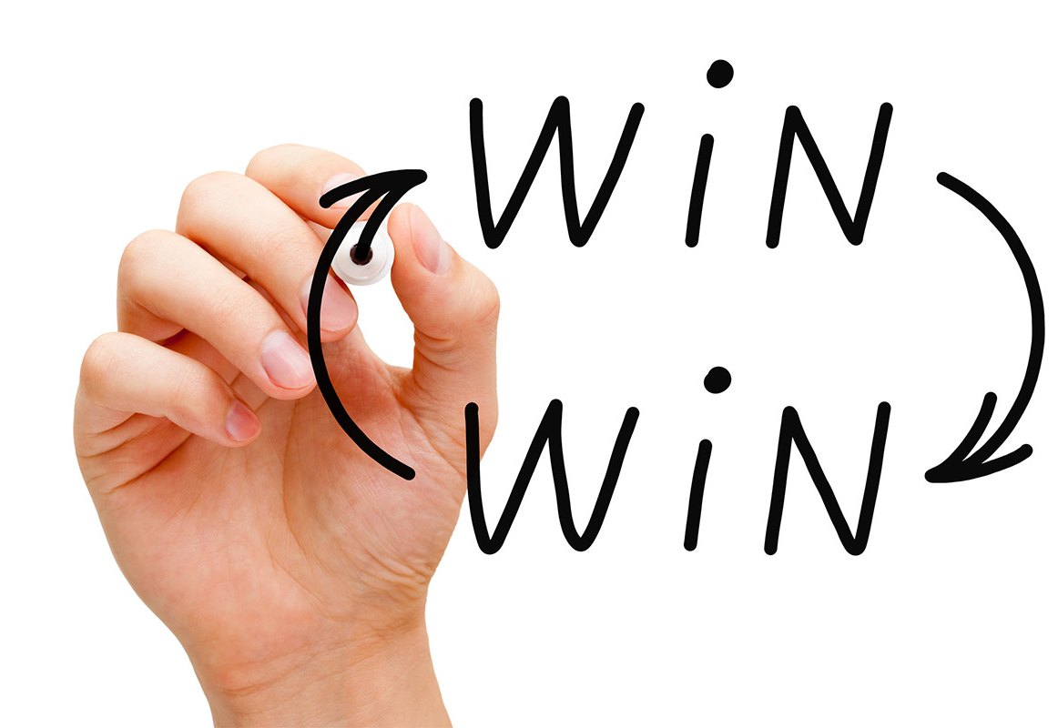
METODO
1. Capire le ragioni dell'altro.
2. Acquisire le ragioni dell'altro e... aggiungere le proprie
3. Cercare una soluzione condivisa e ‘farcire la torta’, cioè inserire un valore aggiunto alla contrattazione

Slide 7

ESERCIZIO
Negoziazione su 3 opzioni:
Andare in vacanza al mare o in montagna
Andare in pizzeria o al cinema
Restare in casa o fare una passeggiata

Slide 8

«Solo gli uomini liberi
possono negoziare.
I prigionieri non possono
stipulare contratti.
La tua libertà e la mia
non possono essere separate».
Nelson Mandela

